Slide 1
Rhabdomyolýza po statinu
Interní oddělení Nemocnice J. Hradec, a.s.
Michael Sekej

Slide 2
Žena, nar. 1949, bez kardiální anamn.
STEMI bočné stěny, PCI RIA + 2x DES (22.12.2021)
Dle ECHO nevelká akineze hrotu a části zadní stěny

Slide 5
Cholesterol celk. 6,2 mmol/l
LDL cholesterol 4,23 mmol/l
Kreatinkináza 1,82 μkat/l
Kreatitin 88 μmol/l
Medikace při propuštění:
Brilique 90mg tbl 1-0-1, Anopyrin 100mg tbl 1-0-0, Rosucard 40mg tbl 1-0-0, Concor 5mg tbl 1-0-0, Euthyrox 100μg tbl 1-0-0

Slide 6
Rehospitalizace 24.1.2022
Slabost, silné bolesti svalů a kloubů, průjem, tmavá moč
Lab. nálezy:
myoglobin > 3000 μg/l
CK 779,45 μkat/l
AST 18,32 μkat/l
ALT 8,76 μkat/l
kreatinin 147μmol/l

Slide 11
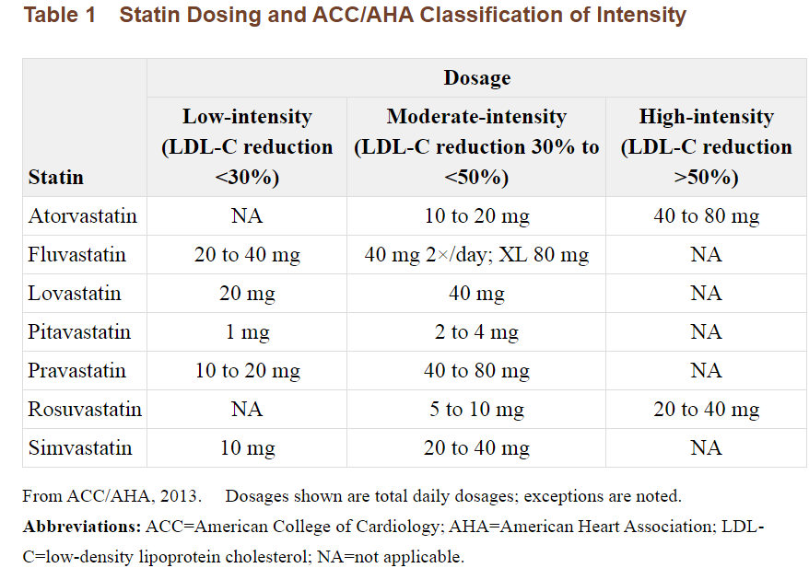

Slide 12
Patogeneze
Epidemiologie - klinická rhabdomyolýza < 0,1%
Rizikové faktory
druh statinu
soubežná farmakoterapie
komorbidity pacienta

Slide 13
Klinická manifestace a diagnostika
Symptomatologie
- triáda: svalová bolest, slabost, tmavá
moč
Lab. nálezy
kreatinkináza
myoglobin a myoglobinurie
další

Slide 14
Léčba
Volumoterapie
Bikarbonát
Kličková diuretika
Management komplikací

